Slide 1
Planificación y administración de redes: Sesión 3
11 de Marzo 2025

Slide 2
Agenda
El modelo TCP/IP y sus capas
Redes token ring
Redes FDDI
Redes Ethernet
Tecnologías Ethernet
Conclusión

Slide 3
El modelo TCP/IP y sus capas
Fundamentos
Capa de acceso a la red
Transmite datos entre dispositivos en la misma red. Ejemplos: Ethernet y Wi-Fi.
Capa de Internet
Define el direccionamiento y enrutamiento de paquetes. Protocolo principal: IP.
Capa de transporte
Facilita la comunicación entre aplicaciones. Protocolos: TCP (fiable) y UDP (rápido).
Capa de aplicación
Define protocolos para la comunicación de programas. Ejemplos: HTTP, FTP y DNS.

Slide 4

Redes token ring
Redes
Tecnología Token Ring
Token Ring fue desarrollada por IBM en la década de 1980, utilizando un testigo que circula por la red.
Solo el dispositivo que posee el token puede transmitir datos, lo que evita colisiones en la red.
La velocidad de transmisión es de 4 o 16 Mbps, lo que era competitivo en su época.
Una de las principales desventajas de Token Ring es su costo elevado y la dificultad para escalar la red.
Un uso típico de Token Ring fue en empresas durante los años 90, que necesitaban una red confiable y libre de colisiones.

Slide 5
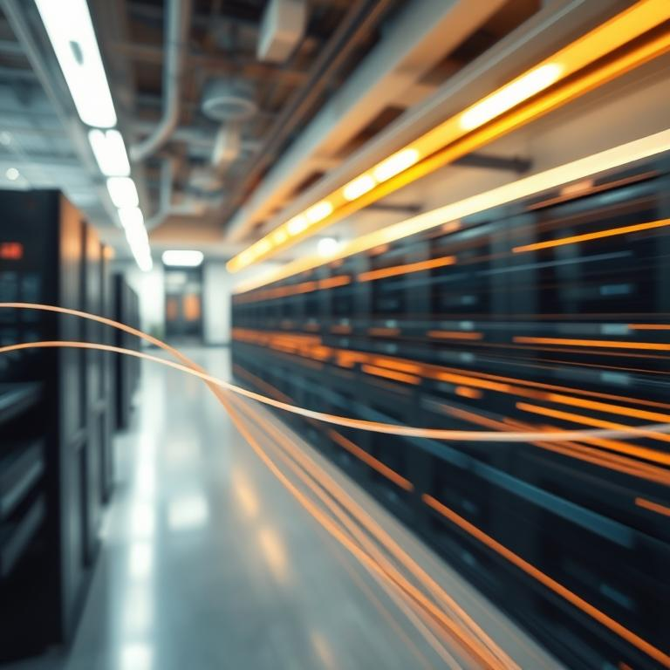
Redes FDDI
Redes
Descripción de FDDI
FDDI (Fiber Distributed Data Interface) es un estándar de red de alta velocidad que utiliza fibra óptica para la transmisión de datos.
La estructura de red de FDDI se basa en un doble anillo, lo que proporciona tolerancia a fallos y mayor fiabilidad en la comunicación.
FDDI ofrece velocidades de hasta 100 Mbps, permitiendo la transmisión de grandes volúmenes de datos de manera eficiente.
Se utiliza principalmente en entornos donde se requiere alta capacidad de ancho de banda, como centros de datos y redes metropolitanas.
Un ejemplo de aplicación de FDDI es en una universidad que conecta varios edificios con fibra óptica para facilitar una red interna rápida y fiable.

Slide 6
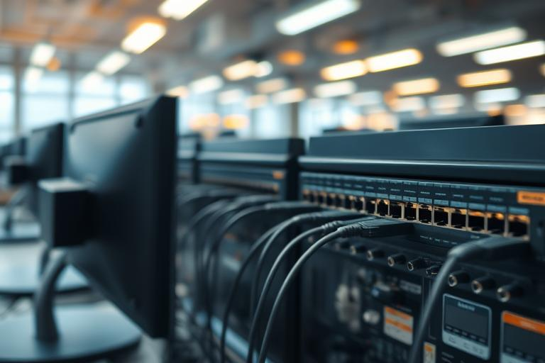
Redes Ethernet
Tecnologías Ethernet
Detalles sobre Ethernet
Ethernet es una tecnología de red que utiliza cableado UTP (par trenzado) o fibra óptica para la transmisión de datos.
El protocolo CSMA/CD (Carrier Sense Multiple Access with Collision Detection) era utilizado para gestionar el acceso al medio, aunque hoy en día es obsoleto en redes conmutadas.
Las velocidades estándar de Ethernet incluyen: 10 Mbps (Ethernet), 100 Mbps (Fast Ethernet), 1 Gbps (Gigabit Ethernet), y 10 Gbps y superiores.
Ethernet es la tecnología de red más común en entornos empresariales, permitiendo conectar múltiples dispositivos a través de switches.
Un ejemplo de su uso es en una oficina donde varios PCs están conectados a un switch mediante cables Ethernet, facilitando la comunicación y el acceso a recursos compartidos.

Slide 7





Tecnologías Ethernet
Tecnologías
Ethernet Clásico (10BASE-T)
Fast Ethernet (100BASE-TX)
Gigabit Ethernet (1000BASE-T)
Velocidad: 10 Mbps. Usaba cable coaxial o par trenzado. Ideal para pequeñas redes locales en sus inicios.
Velocidad: 100 Mbps. Popular en redes empresariales y hogares durante los años 90 y 2000, mejorando la conectividad.
Velocidad: 1 Gbps. Utiliza cables de par trenzado Cat5e o superior, fundamental en entornos de alta demanda de datos.
10 Gigabit Ethernet (10GBASE-T)
Redes Ethernet en fibra óptica
Velocidad: 10 Gbps. Usado en centros de datos y servidores de alto rendimiento, facilitando grandes transferencias de datos.
Velocidades de hasta 400 Gbps. Utilizadas en grandes infraestructuras y proveedores de servicios en la nube, garantizando alta capacidad y velocidad.

Slide 8
Resumen
El modelo TCP/IP es fundamental en las redes modernas.
Este modelo ha reemplazado tecnologías como Token Ring y FDDI, consolidándose como el estándar en la comunicación por internet. Ethernet ha evolucionado hasta alcanzar velocidades de 400 Gbps en fibra óptica, demostrando su eficiencia en entornos de alta demanda.

Slide 9
Muchas gracias

